Slide 1
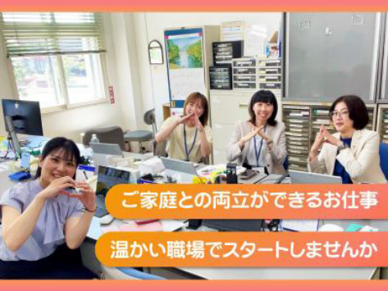
🌸 いっしょに働きませんか？
スタッフ募集！🌸
新しい一歩をふみだそう！
開催日 11月18日（水）
9:30～11:00
開催場所 ハローワーク江別
(事業所番号 0111-913887-5)
【応募ポイント】
未経験者歓迎！
子育てママも働きやすい環境です！
あなたの笑顔を活かせるお仕事です！
【仕事内容】
職 種 : 商工会議所共済・福祉制度推進スタッフ
仕事内容：商工会議所会員企業に対する生命保険による従業員の福利厚生制度
（退職金・弔慰金）のコンサルティング営業
：経営者のリスク管理や事業継承・資産管理などのアドバイスや保険設計
：個人のライフプランに対応した保険設計
雇用形態：正社員/65歳定年（試用期間なし）
勤 務 地 : 江別市４条7‐1 江別経済センター 2F
アクサ生命保険（株） 岩見沢営業所 江別分室
勤務時間： 9:15～17:00(休憩60分/原則として残業なし/時短勤務もあり)
給 与： 月給：36万・30万・24万・21万・18万円の固定給
＋業績給、賞与年2回/固定残業代：なし
※３年間の一貫したカリキュラムで社員の育成を行います。（経験・能力などを考慮の上優遇）
休 日 : 完全週休2日(土日)・祝日・年末年始+有給休暇（初年度・２年目以降ともに20日)
+夏季休暇５日・私傷病休暇５日
社会保険完備：健康保険、厚生年金保険、雇用保険、労災保険
福利厚生：賞与年2回、通勤交通費支給、弔慰金・退職金制度あり、
育児・介護休業、育児手当など
【応募・問い合わせ先】
アクサ生命保険（株）岩見沢営業所 担当：藤田
📞 電話番号：080-6670-8515
📧 メール：seiichi.a.fujita@axa.co.jp
お電話またはメールにてお気軽にご連絡ください。

